Slide 1
Ruud Trines
Manager Duurzame Energie Decentraal
Notes:
Titeldia

Slide 2
Notes:
Deel 2: Bied perspectief & introductie Rijksdienst voor Ondernemend Nederland
In dit onderdeel bieden we het publiek een perspectief voor het realiseren van hun wensen, ambities en belangen. Ook maken we kennis met Rijksdienst voor Ondernemend Nederland, zodat het publiek een beeld krijgt van het totale dienstverleningspakket.
Hoe zou het dan zijn als je een partner zou hebben, die samen met jou deze stappen zet? Een partner vanuit de Rijksoverheid die al jarenlang met dit bijltje hakt en thuis is in de vraagstukken waar je als rasondernemer mee kampt?
Rijksdienst voor Ondernemend Nederland is zo’n partner. Wij zijn er voor ondernemers. We helpen ze om grote sprongen te maken op het gebied van duurzaam, agrarisch, innovatief en internationaal ondernemen.
Of het nu gaat om kennis en advies, het vinden van partners, financiële vragen of het gebruik maken van wet- en regelgeving, wij staan voor ze klaar.

Slide 3
SDE+
Financiële instrumenten RVO
DEI
% penetration
TKI-regelingen
MIT
WBSO
Discovery
Development
Demonstration
Deployment

Slide 4
SDE+
Financiële instrumenten RVO
DEI
% penetration
TKI-regelingen
MIT
WBSO
Discovery
Development
Demonstration
Deployment

Slide 5
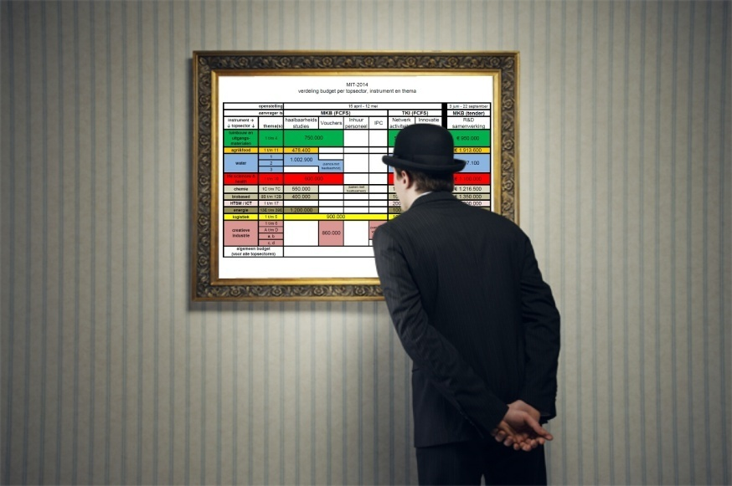
Robert van Haaften Senior innovatieadviseur
MKB-innovatiestimulering Topsectoren (MIT) Sunday, 19 november 2014
Notes:
Titeldia Nederlands. Verander de titeldia in een Engelstalige door in de lijstweergave (links) te rechts-klikken op de titeldia. Kies de Engelstalige indeling.

Slide 6
Wat is de MIT (2014)
Vormgeving Topsectorenbeleid in financieel instrumentarium voor MKB;
Subsidieregeling met 5 instrumenten;
Iedere Topsector kiest eigen instrumenten;
Iedere Topsector heeft aantal thema’s;

Slide 7
Subsidiepercentages (2014)
INSTRUMENT | % 2013 | % 2014 | MAX SUBS
Haalbaarheid | 50 | 40 | 50.000
Kennisvouchers | 50 | 40 | 3.750
IPC | 40 | 30 | 25.000
Kenniswerker | - | - | *50.000
R&D samenwerking | 40 | 30 | 200.000
* bedrag

Slide 8
Topsectoren en thema’s (2014)
Iedere topsector heeft een aantal thema’s;
Toelichting thema’s topsectoren op website MIT;
Ondernemer en thema bepalen binnen welke topsector een aanvraag valt;

Slide 9
Samenwerkingsverband (2014)
Minimaal 2 MKB ondernemers;
Grote bedrijven en kennisinstellingen: - deelname samenwerkingsverband mag; - ontvangen geen subsidie;
Buitenlandse bedrijven: - deelname samenwerkingsverband mag; - ontvangen geen subsidie;

Slide 10
MIT 2015 ???
Is voor 2014 gesloten;
Over 2015 is nog niks bekend;

Slide 11
SDE+
Financiële instrumenten RVO
DEI
% penetration
TKI-regelingen
MIT
WBSO
Discovery
Development
Demonstration
Deployment

Slide 12
TKI-solar energy innovatie regelingen
SunDAY2014
Bert Janson

Slide 13
Topsectoren beleid
EZ
Topsector Energie
7 TKI’s,
TKI Solar energy
RVO
Loket voor financiële en inhoudelijke vragen TKI regelingen
Vormgeven energie
onderzoeksveld
Visie PV-NL ontwikkelen
agenderen R&D
samenwerking
Bedrijven, kennisinstellingen , consortia

Slide 14
TKI solar energy regelingen 2015
Onderwerpen:
Dunnefilm technologie (o.a. CIS, OPV)
Kristallijn- Si productietechniek en cellen
Zonne energie in de gebouwde omgeving (ZEGO)
Budget 2015 rond de 21 miljoen

Slide 15
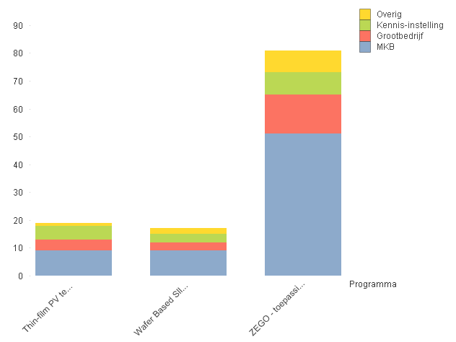
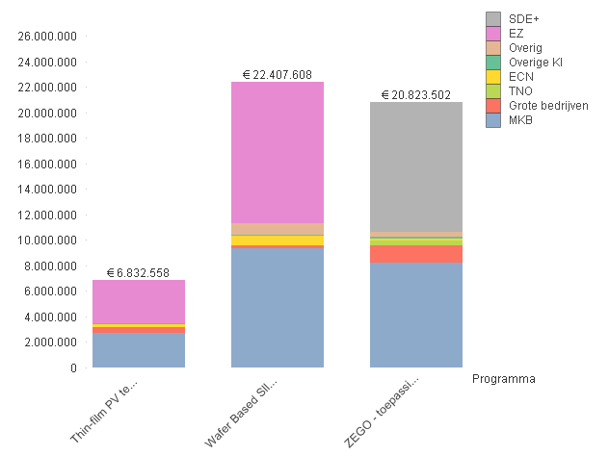
Terugblik 2012-2013
projectdeelname in aantal (verschillende) partijen per organisatiecategorie, per Programmalijn
herkomst van ingelegde middelen naar bron.

Slide 16
Karakteristieken projecten
Innovatieve projecten
Samenwerking tussen bedrijven en kennisinstellingen
Projecten dragen in belangrijke mate bij aan:
Economisch potentieel NL
verduurzaming Nl’se economie
Projecten hebben een hoge kwaliteit (heldere doelstellingen)

Slide 17
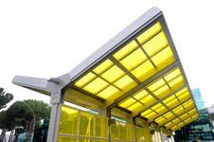
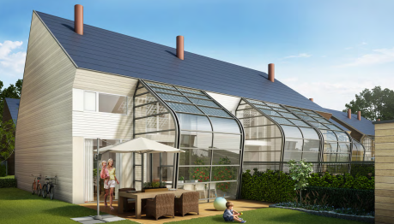
voorbeeldprojecten
AER, Aerspire
SONOB, luminescent solar concentrator (LSC)
geluidscherm
Organische zonnecellen (Smit Ovens)

Slide 18
Hoe dien ik een aanvraag in?
Volg de regelingen via:
www.rvo.nl/topsector-energie
Alle formulieren op de website van RVO
Bespreek vooraf projecten met RVO via een projectidee formulier (zie website)
Vanaf 2015 digitaal indienen via e-loket
Let op deadlines bij tenders!

Slide 19
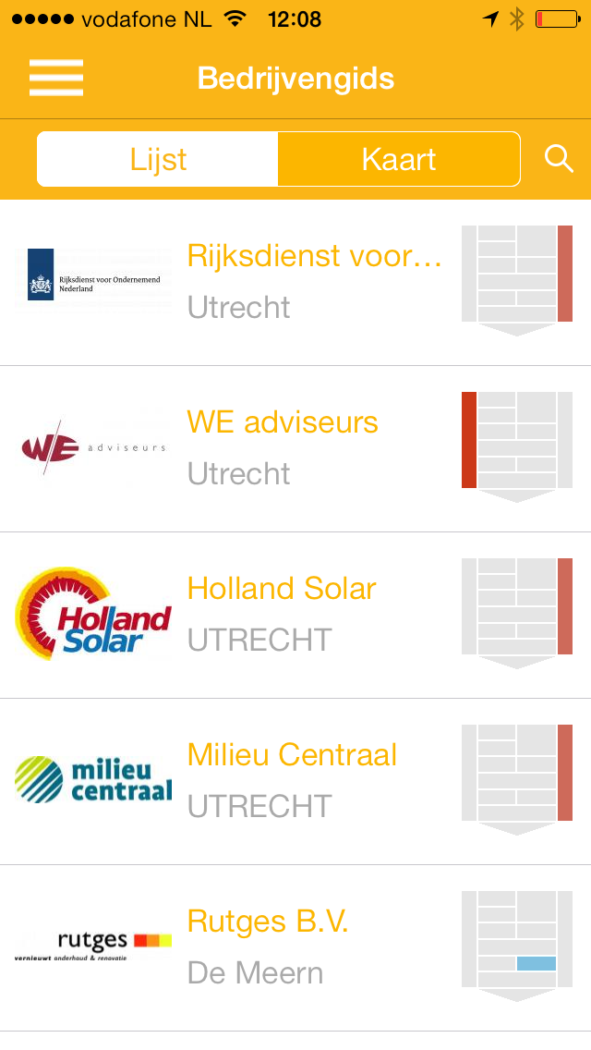
Samenwerking in en buiten de keten
44
17
13
29
24
34
40
62
38
40
50

Slide 20
SDE+
Financiële instrumenten RVO
DEI
% penetration
TKI-regelingen
MIT
WBSO
Discovery
Development
Demonstration
Deployment

Slide 21
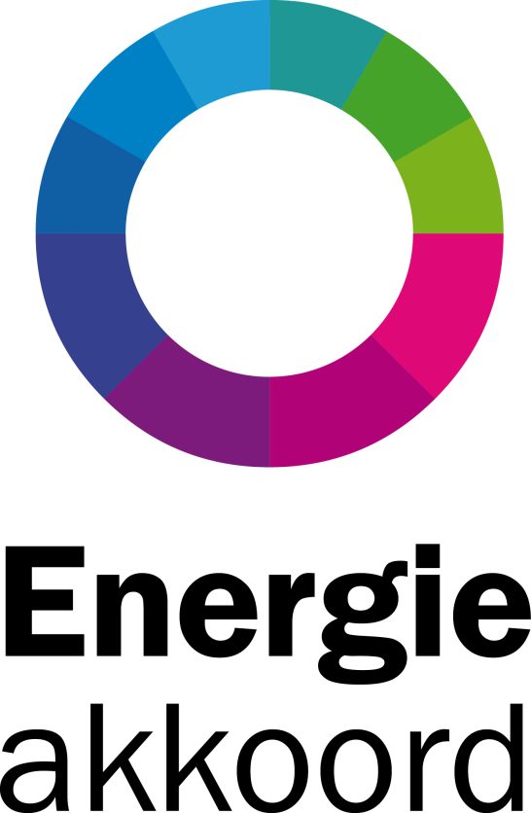
Demonstratie Energie Innovatie
Sunday 2014
19 november
Marco Schwegler
Notes:
Titeldia Nederlands. Verander de titeldia in een Engelstalige door in de lijstweergave (links) te rechts-klikken op de titeldia. Kies de Engelstalige indeling.

Slide 22
Wat is het doel?
Etalage van energie innovaties
Energietechnologie met groot economisch potentieel
Bijdrage aan groene groei
Energietechnologie breed (ook vb. energie uit water, geothermie)
Dus ook ZonPV/Zonthermisch

Slide 23
Eerste ervaringen
Veel belangstelling, veel gesprekken en ideeën
Veel aanvragen, 65 voorstellen, budget ruim overvraagd
Beperkt aantal voorstellen op zonne-energie, slaagkans nog niet bekend
In beginsel voor meer jaren budget, maar openstelling 2015 nog niet bekend

Slide 24
Wat is een DEI-project?
Demonstratie van nieuwe energie technologie (= investeringsproject)
Subsidie op meerkosten van de investering
Minimaal 70% Demo
Max. 30% industrieel onderzoek/-experimentele ontwikkeling
Minimum subsidiebedrag 125.000 €

Slide 25
Wat maakt een goed DEI project?
Bijdrage aan NL economie telt het zwaarst
Verduurzaming
Vernieuwing, kennispositie
Kwaliteit: aanpak, risico’s, deelnemers
Beoordeling volgens tenderprincipe

Slide 26
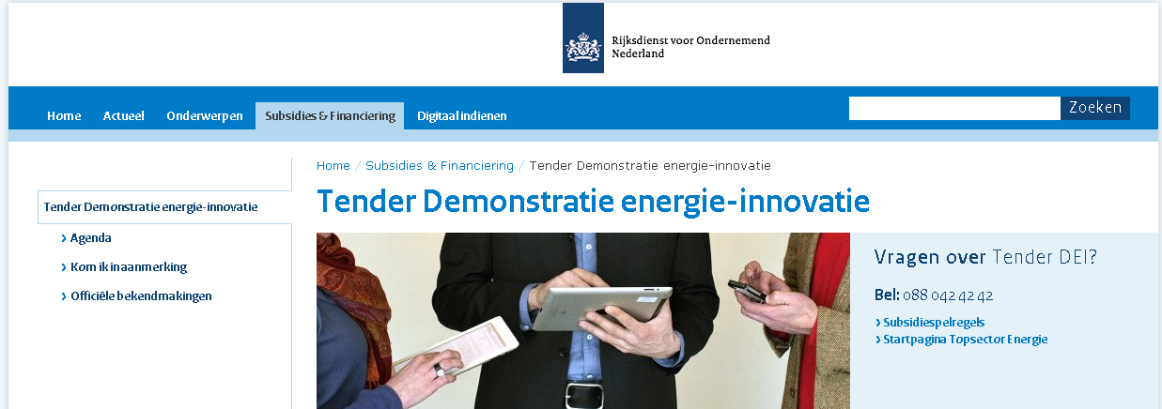
Heb je een potentieel project?
Informatie te vinden op de website
http://www.rvo.nl/subsidies-regelingen/tender-demonstratie-energie-innovatie
Kom met je projectidee ruim voor de tender!

Slide 27
SDE+
Financiële instrumenten RVO
DEI
% penetration
TKI-regelingen
MIT
WBSO
Discovery
Development
Demonstration
Deployment

Slide 28
WBSO/RDA
SunDAY2014
Robert de Velde

Slide 29
Onderwerpen
WBSO/RDA voordeel
Voor wie is de WBSO/RDA
Type projecten
Voorbeeldproject
Indienen
3
>> Innovatief Ondernemen

Slide 30
WBSO/ RDA voordelen
WBSO:
-tot 50% aftrek op S&O-loonsom
-of vaste aftrek voor zelfstandige
RDA: 60% van R&D kosten en uitgaven aftrekken van VpB/IB
Laagdrempelig
Budget 2015:
WBSO: € 794 miljoen
RDA: € 238 miljoen
Ingang tot Innovatiebox
5
>> Innovatief Ondernemen
Notes:
In dat geval kan de WBSO u financieel ondersteunen.
Maximaal kunt u dat over de uren die zijn besteed aan ontwikkeling 64% aftrek opleveren op de verschuldigde loonheffing
Aanvragen van de WBSO is relatief eenvoudig, zeker in vergelijking met andere subsidies.
U maakt per project een omschrijving van maximaal een A4 en stuurt die naar Agentschap NL, de opvolger van SenterNovem.
Daar wordt u aanvraag door twee deskundigen beoordeeld.
Als uw aanvraag aan de eisen voldoet krijgt u de beschikking die u recht geeft op afdrachtvermindering.
Tot 1 januari 2010 was het SenterNovem die de WBSO uitvoerde.
Nu is het Agentschap NL, een fusie van SenterNovem, OCNL en de EVD.
Echter de mensen die de WBSO namens het ministerie van EZ, L en I uitvoeren zijn dezelfde gebleven.

Slide 31
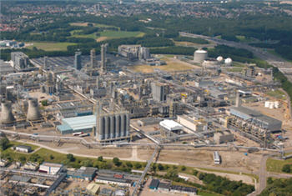
WBSO en RDA zijn er voor ondernemers
Inhoudingsplichtingen
BV’s, NV’s, werknemers VOF
Werknemers op loonlijst
Zelfstandigen
Drempel minimaal 500 uur Speur- en Ontwikkelwerk per jaar
7
>> Innovatief Ondernemen

Slide 32
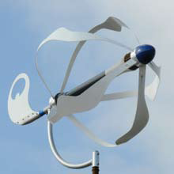
Ontwikkelingsproject
Ontwikkelen fysiek (tastbaar) product / productieproces of programmatuur
Technisch nieuw voor aanvrager
Technische risico’s / technische knelpunten
Zelf oplossing ontwikkelen
4
>> Innovatief Ondernemen
Notes:
Ik wil beginnen met de uitgangssituatie waarin u mogelijk verkeerd.
Als ondernemer, groot of klein, high tech of low tech, heeft u een idee voor een nieuw product of productieproces.
U heeft echter nog totaal geen idee hoe u dit zelf wilt gaan oplossen.
Wel weet u dat dat veel tijd en geld gaat kosten en dat het nog lang niet zeker is of het zal werken

Slide 33
Andere WBSO projecttypen
Technische Wetenschappelijk Onderzoek
Analyse van de Technische Haalbaarheid
Procesgericht Technisch Onderzoek
11
>> Innovatief Ondernemen
Notes:
Naast de het meest aangevraagde projecttype ontwikkelingsproject waarbij u een tastbaar product of proces ontwikkelt, zijn er ook nog een aantal andere projecttypen

Slide 34
WBSO en Samenwerking
Meerdere bedrijven mogen gezamenlijk één of meer S&O-projecten indienen.
Elke betrokken partij:
organiseert zijn eigen S&O;
houdt een eigen S&O-administratie bij;
moet zelf een aanvraag indienen.
8
>> Innovatief Ondernemen

Slide 35
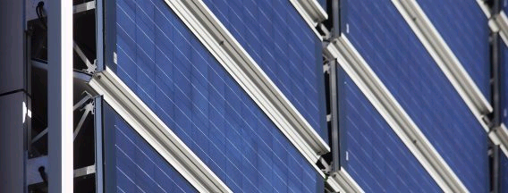
Voorbeeld
Sublean, multifunctionele gevelpanelen
Meer voorbeelden: www.rvo.nl/subsidies-regelingen/wbso-en-rda/praktijkverhalen
9
>> Innovatief Ondernemen
Notes:
BAM Infraconsult ontwikkelde een golfbrekerblok. Het Xbloc, dat zijn naam ontleent aan de vorm, zorgt ervoor dat plaatsing eenvoudiger en efficiënter wordt. Voor de ontwikkeling hiervan deed het bedrijf een beroep op de WBSO.
Blokken eenvoudig te plaatsen
“Het grote verschil tussen traditionele golfbrekerblokken en het Xbloc is dat het Xbloc eenvoudiger te plaatsen is en minder beton verbruikt”, vertelt Bas Reedijk, bedenker van de vorm en hoofd van de afdeling kustwaterbouw van BAM Infraconsult, dat met name in het buitenland ook bekend is onder de historische handelsnaam Delta Marine Consultants. “Het plaatsen van elementen moet secuur gebeuren. Is dat niet het geval, dan bestaat er kans op beweging en kunnen blokken door de kracht van de natuur verplaatsen. Dit kan zelfs leiden tot breuk van de blokken. Bij de plaatsing is dat altijd een obstakel geweest, wind en stroming maken het een uitdagende klus en omdat een deel van het werk onder water wordt uitgevoerd, wordt bovendien het zicht belemmerd.”
Ontwikkeling Xbloc
De vorm van het Xbloc, een X met twee neuzen, zorgt ervoor dat blokken als puzzelstukjes in elkaar haken. “Bij de ontwikkeling in 2001 was eenvoudige plaatsing een van onze doelstellingen. Dat hebben we onder andere uitgetest door te experimenteren met modelblokjes van lego, hout en beton. Inmiddels ligt dat al jaren achter ons, want in 2003 hebben we het Xbloc op de markt geïntroduceerd en inmiddels is het - ook door het octrooi - een winstgevend product. Toch staan we niet stil in de ontwikkeling. Na het Xbloc hebben we de Xbase, een Xbloc met een neus minder, ontwikkeld. De Xbase stelt ons in staat om elementen plat op de bodem te leggen. Met name voor de eerste rij betekent dat een aanzienlijke tijdwinst. Maar we denken niet dat we er al zijn. Processen kunnen altijd verbeterd worden en samen met onder andere de TU Delft doen we onderzoek naar nieuwe toepassingen.”
Lancering op behoudende markt
Waar BAM Infraconsult wel mee werd geconfronteerd bij de lancering was een behoudende markt die bovendien weinig vervangingen kent. Reedijk: “Er is geen vervangingsmarkt, hooguit uitbreidingen van bestaande locaties. Golfbrekerblokken kunnen honderd jaar mee. Toch is de markt groot. Wereldwijd worden er veel nieuwe havens gerealiseerd vooral in opkomende regio’s en voor het transport van ertsen, gas en olie.” Bij een innovatief product toont de civiele wereld zich echter afwachtend. “Daarom werd begonnen met een klein project, maar inmiddels heeft het blok zich bewezen en zijn ook grote projecten gerealiseerd.” Bijkomend voordeel van het Xbloc ten opzichte van conventionele golfbrekers is dat het milieuvriendelijker is. “Duurzaamheid is in opkomst, maar pas sinds 2009 worden er wereldwijd analyses uitgevoerd ten aanzien van de CO2-emissie bij de bouw van golfbrekers. Het Xbloc verbruikt echter circa tien procent minder beton dan andere vergelijkbare golfbrekerblokken en levert daarbij een bijdrage aan het verminderen van de CO2-footprint.”
Ruggensteun door WBSO
Voor de ontwikkeling doet en deed BAM Infraconsult een beroep op de WBSO. “Innovatie kost geld en tijd. Dat geldt voor kleine bedrijven, maar ook voor grotere zoals ons bedrijf. Onze branche kenmerkt zich door kleine marges - daarom is de tijdwinst die er met het Xbloc te behalen is van groot belang – maar er is ook overtuigingskracht en stimulans nodig om innovaties tot wasdom te brengen. De WBSO is dan een prettige ruggensteun, financieel, maar ook om anderen binnen en buiten de organisatie te overtuigen van de zin en innovatiekracht.”

Slide 36
Digitaal aanvragen
Aanvragen via eLoket
online
lokaal aanvraagprogramma
Toegang tot eLoket: eHerkenningsmiddel
beveiligingsniveau 2+ (SMS-identificatie of token)
zelf aanvragen bij aanbieder
tegen kosten
termijn ~2 weken
www.rvo.nl/digitaal-indienen/eloket
21
>> Innovatief Ondernemen

Slide 37
Notes:
Ik kan in deze korte tijd onmogelijk alles vertellen, wat Rijksdienst voor Ondernemend
Nederland voor u kan betekenen. Maar ik hoop u wel een beeld te hebben geschetst van de veelzijdigheid van onze dienstverlening.
Het beeld van een organisatie die u verder kan brengen met duurzaam, agrarisch, innovatief en internationaal ondernemen.
Elk jaar werken we samen met ruim 150.000 ondernemers, waarbij we ze helpen om grote, en soms ook kleine, bergen te verzetten.
Wilt u weten wat we voor u kunnen betekenen? Bezoek dan eens onze website. Hier vindt u informatie over al onze diensten.
En heeft u dan nog vragen? Maak gebruik van het contactformulier op www.rvo.nl of bel naar klantcontact van Rijksdienst voor Ondernemend Nederland op 088 042 42 42.

